Slide 1
Hadoop YARN
Loull

Slide 2
YARN
YARN资源管理和调度
其他
ResourceManager
NodeManager
ApplicationManager
YARN客户端

Slide 3
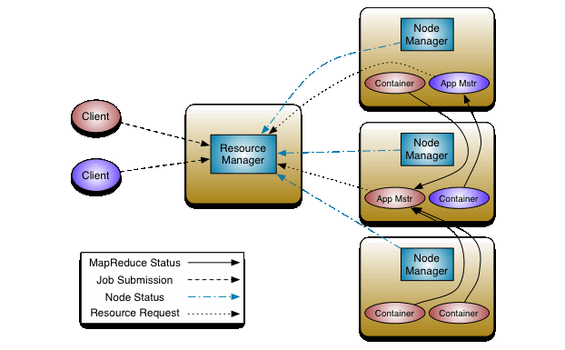
YARN
RM：
1、资源管理和调度
2、AM管理
NM：
1、本机资源管理
2、资源隔离
AM：
用户提交的job都包含一个AM
1、向RM申请资源
2、监控作业运行
Container：
1、资源抽象
2、task运行的容器
Notes:
集群有一个核心节点RM，管理整个集群的资源。其他节点都是NM，NM可以抽象出container容器，用于运行task。客户端提交作业。。

Slide 4
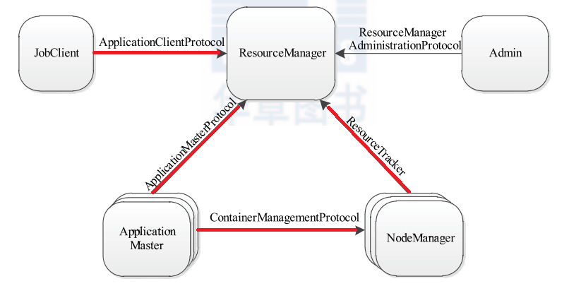
yarn通信协议
提交作业
注册AM自己，
心跳申请资源
组册NM，
心跳汇报节点情况
Container管理
Notes:
ResourceTracker：NM 向RM注册，汇报Container状态并领取命令

Slide 5
YARN资源管理和调度
(1) 、资源抽象
(2) 、资源隔离
(3) 、NM集群资源管理（RM视角）
(4) 、资源调度（Scheduler视角）
(5) 、资源抢占
(6) 、CapacityScheduler资源抢占
(7) 、FairScheduler资源抢占

Slide 6
(1) YARN抽象的资源
RM管理集群资源，RM的Scheduler负责调度资源，NM负责提供资源和保证资源隔离。
资源包括CPU、内存、磁盘和网络IO等，现在YARN只支持内存和CPU。
CPU资源抽象 (粒度：核、频率、虚拟核)
虚拟CPU，由物理CPU映射产生
不同节点的CPU性能可能不同，根据物理CPU性能高低设置不同的虚拟CPU个数
一定程度解决cpu异构问题，但异构cpu的集群的配置会比较麻烦
YARN直接配置虚拟CPU个数
yarn.nodemanager.resource.cpu-vcore
内存
yarn.nodemanager.resource.memory-mb
CPU
2G Hz
CPU
1G Hz
有没有自动化方案？
8个虚拟cpu
4个虚拟cpu

Slide 7
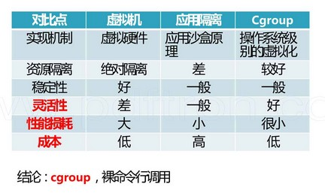
(2)资源隔离
资源隔离技术：硬件虚拟化、虚拟机、Cgroup，Linux Container等

Slide 8
内存资源隔离
基于线程监控的实现内存隔离：ContainerMonitorImpl
构造进程树，计算内存使用量
NM读取/proc/<pid>/stat文件构造出以Container进程为根的进程树
正则表达式解析/proc/<pid>/stat文件信息，用shell命令获取每个page的内存量
JVM采用”fork()+exec()”模型，会使内存瞬间翻倍。采用年龄机制
杀死任务的情况：
总内存超过最大值两倍，或年龄大于1的进程总内存超过最大值，杀死任务。
监控线程每扫过一次，年龄加1（默认3s一次）
Container：800
Container：800
Task：500
Task：500
需要子进程的场景？
子进程:500
子进程:200

Slide 9
Cgroup资源隔离简介
内存隔离
限定使用上限，进程组使用内存达到限额再申请内存，杀死任务
CPU
保证CPU使用量下限
硬件实现：
比如有两个进程，当一个进程占用CPU时，其他进程就必须等待。然后惩罚当前进程，下次调度时，尽可能执行其他进程。
为什么不使用时间片？。。
磁盘、网络IO隔离

Slide 10
(3)集群资源的管理（RM视角）
RM的rmContext维护了所有NM节点的信息，包括：
NodeId：host+port 节点的网络位置
RMNodeImpl状态机：Node状态、资源的使用情况(container分配情况)
RM动态管理资源
NMLivelinenessMonitor：监控NM节点是否活着。
NodesListManage：维护一个黑白名单。
ResourceTrackerService：
(1)注册：新NM节点汇报这个节点最大可使用的资源。
(2)心跳：汇报NM中的 containers 运行状态、运行的Application列表、健康情况。
返回：需要释放的container列表、Application列表。
NM：维护本机资源，并动态向RM提交更新信息。

Slide 11
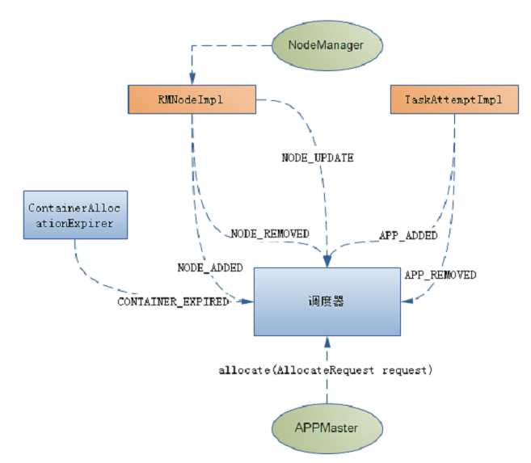
(4)资源调度（Scheduler调度器视角）
1、AM申请Container。
RM调用Scheduler的allocate方法
Scheduler保存资源请求
2、NM心跳，触发NODE_UPDATE事件。
Scheduler根据node的状况，分配container
Notes:
调度器要处理6类事件，接收一个函数调用

Slide 12
调度器处理的6个调度事件
事件 | 发送时机 | 处理逻辑
NODE_ADDED | 一个NM被添加 | 增加总资源池的大小，修改内存状态。放入node队列
NODE_REMOVED | 一个NM被移除 | 删除一个NM,减少总资源池的大小，回收内存状态中在这个NM上的Container，对每个container发送KILL事件。
NODE_UPDATE | 一个NM跟RM进行心跳 | 调度器会根据当前的NM状况，在这个NM上为某一个AM分配Container，并记录这个Container的信息，留待AM获取。这个部分是调度器真正分配container的部分。后面会重点描述。
APP_ADDED | 一个新的应用被提交 | 验证权限，如果接受应用，发送APP_ACCEPTED事件，向对应的queue提交job，否则发送APP_REJECTED事件。
APP_REMOVED | 一个应用移除 | 可能是正常或者被杀死。清除内存中这个应用的所有的container，对每个container发送KILL事件。
CONTAINER_EXPIRED | 一个container过期未被使用 | 释放相关container资源等

Slide 13
三种调度器
FifoScheduler：
没有队列的概念，每次NM心跳，调度器直接从持有的apps集合选择app。
选择了app后，根据priority、本地性选择container请求。
一次性给心跳的NODE分配很多container，直到填满。
缺点：未区分大作业和小作业
CapacityScheduler
FairScheduler
层级队列管理机制：根据配置文件把所有资源构建成树状。不同的树节点可以不同的资源量，不同的约束。特点：
app只能提交到叶子队列
最少容量比：可以使用的父队列容量的百分比
最大容量（默认为无限大）
可以设置每个队列的资源容量，用户可用资源量等信息。
调度器根据这些约束进行资源调度

Slide 14
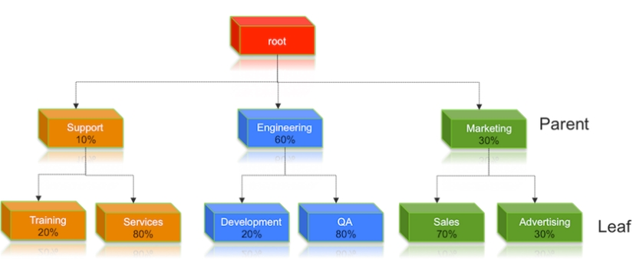
资源队列树

Slide 15
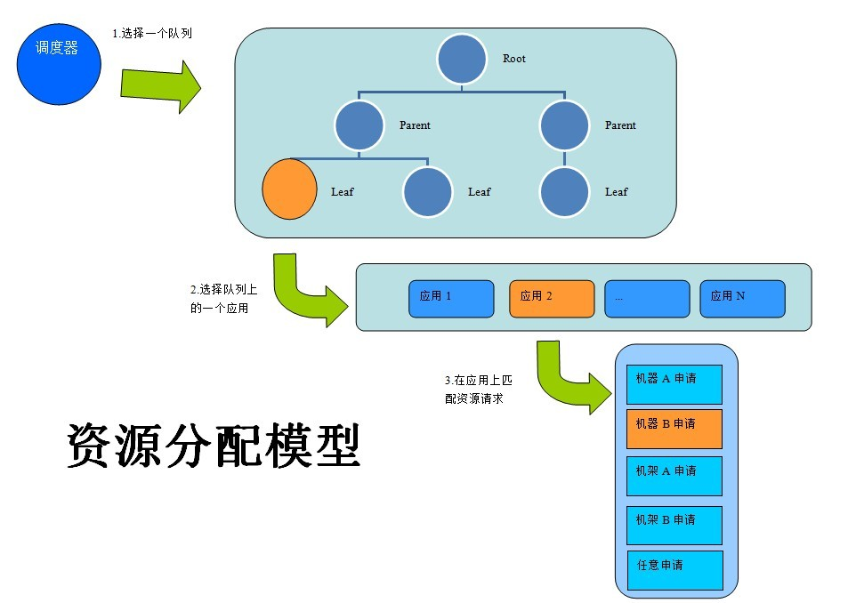
应用放在哪个队列是提交应用的时候给出的(参数queue)。
(1)选择队列：
CS：资源利用率低的优先
FS：Fair、FIFO、DRF
(2)选择应用：
CS：FIFO
FS：Fair、FIFO、DRF
调度器维护资源队列的信息。
每次NM心跳的时候，调度器，根据一定的规则和约束：
(1)选择一个队列
(2)选择一个应用
(3)选择container请求
DRF：主资源公平调度算法：
找出每个用户的主资源：需求最大的资源。
调度对主资源需求最小的用户
(3)选择container请求
1、priority
2、本地性

Slide 16
DRF：主资源公平调度算法
1、找出每个用户的主资源：需求最大的资源
2、调度对主资源需求最小的用户
把多维资源调度问题转化为单资源调度问题
资源总量：<CPU=9, RAM=18> A: <1, 4> ~ <1/9, 2/9> B: <3, 1> ~ <1/3, 1/18>
调度序列 | User A |  | User B |  | CPU | RAM
 | 资源 | 主资源RAM | 资源 | 主资源CPU
User B | <0,0> | 0 | <3/9, 1/18> | 1/3 | 3/9 | 1/18
User A | <1/9, 4/18> | 2/9 | <3/9, 1/18> | 1/3 | 4/9 | 5/18
User A | <2/9, 8/18> | 4/9 | <3/9, 1/18> | 1/3 | 5/9 | 9/18
User B | <2/9, 8/18> | 4/9 | <6/9, 2/18> | 2/3 | 8/9 | 10/18
User A | <3/9, 12/18> | 2/3 | <6/9, 2/18> | 2/3 | 1 | 14/18

Slide 17
最大最小公平算法 max-min fairness
如果DRF中用户的主资源相同，则退化为最大最小公平算法。
最早用于控制网络流量，以实现网络流公平分配网络带宽。
使得资源分配向量的最小分量的值最大。
定义1，向量x在集合S上是最大最小公平的，当且仅当对于所有y属于S，存在i属于{1,…,N}使得xi<yi，存在j属于{1,…,N}，使得yj<xj<=xi。
最大最小公平策略可以防止任何网络流被‘饿死’，同时在一定程度上尽可能增加每个流的速率。
一种很好权衡有效性和公平性的自由分配策略。
四个用户：2, 2.6, 4, 5，总容量为10。
(1) 每个用户获得 2.5
(2) 用户1多余的分给其他3个用户 2, 2.666, 2.666 2.666
(3) 用户2多余的分给其他用户 2，2.6，2.7，2.7

Slide 18
CapacityScheduler调度器
调度器收到NODE_UPDATE事件之后，对心跳node的资源分配：
1、选择一个队列：
资源利用率低的优先 (资源：内存)
2、选择一个应用：
根据ApplicationId，FIFO
3、选择一个container请求
根据priority、本地性
如果这次分配assignment的类型不是NodeType.OFF_SWITCH，继续在这个node上分配资源。
分配从根节点rootQueue查找，一旦做出分配，从根到叶子路径上的节点资源发送变化，伴随着Queue的资源变化和Queue之间的排序变化。
ResourceRequest：
priority
hostName host、rack、*
Resource
numContainers
relaxLocality 是否松弛本地性

Slide 19
FairScheduler调度
调度过程：
1. 对队列排序, 使用SchedulingAlgorithms. FairShareComparator排序.
2. 然后从第一个队列开始, 把资源分配给它, 并开始队列内分资源
3. 如果未分配给第一队列, 则分给下一队列, 如果分给了第一队列, 则继续到第一步. 若未分配给第一个队列, 或重复分配给某一队列, 或大于maxAssign, 则退出循环.

Slide 20
FairScheduler
SchedulingAlgorithms.FairShareComparator排序算法
两个组, 排序的规则是:
1.比较 资源使用量 < min(资源需求量,最小份额），即是否饥饿
2.比较 资源分配比=资源使用量/min(资源需求量, 最小份额, 1)
3.比较 使用量与权重的比例 =资源使用量/权值
小的排前面, 即权重大的优先, 使用量小的优先.
4. 比较 提交时间，早的优先, app id小的排前面.
最小份额：队列的最小共享量在配置中指定
minShare配置<minResources>1024 mb, 1 vcores</minResources>
应用的最小共享量为0。
权重配置<weight>0.25</weight>
sizebasedweight特性的情况下，应用的权重=（log2(资源需求量)）*优先级*调整因子。优先级当前都是1，当应用运行超过5分钟，调整因子为3。

Slide 21
（5）资源抢占
资源抢占的原因完全由于“最小资源量”这个概念。
资源调度器(CS/FS)会将负载较轻的队列的资源暂时分给负载较重的队列。
这时候就不能保证负载轻的队列的 最小资源量。
当队列不需要任何资源时，不会满足它的最小资源。
这时当负载较轻的队列突然收到新的app，调度器需要把原来属于它的资源还给它，这时候会发生抢占。

Slide 22
资源抢占
ROOT
总共资源100
QueueA
2
QueueB
QueueC
3
Pending:20
Pending:0
Current:5
minRes:10
maxRes:15
Pending:10
Current:30
minRes:20
maxRes:35
Pending:60
Current:65
minRes:60
maxRes:65

Slide 23
问题1、如何决定是否抢占
一个队列实际可以使用的资源量 R 取决于：
最小资源量 A ，由管理员配置
队列资源需求量 B， 处于等待 或 运行的app还需要的资源量
兄弟队列的空闲资源量 C
R = F (A, B, C) 在不同的时间点的取值不同
如果 U > R，则需要抢占(U - R)资源
U：这个队列正在使用的资源量

Slide 24
问题2、如何使资源抢占代价最小？
优先选择priority低的container。根据启动时间
RM不会立即杀死container，让AM自己去杀死
AM可以先保存一些状态，再杀死，减少计算浪费
RM强制杀死container

Slide 25
（6） CapacityScheduler资源抢占
SchedulingEditPolicy：
CapacityScheduler的抢占策略必须实现的接口。
SchedulingMonitor：
监控抢占的线程。
YarnConfiguration.RM_SCHEDULER_ENABLE_MONITORS
YarnConfiguration.DEFAULT_RM_SCHEDULER_ENABLE_MONITORS
ProportionalCapacityPreemptionPolicy：
实现SchedulingEditPolicy接口，YARN提供给CapacityScheduler唯一的一个抢占策略。
YarnConfiguration.RM_SCHEDULER_MONITOR_POLICIES
RM初始化的时候根据配置文件设置抢占策略

Slide 26
CapacityScheduler资源抢占
1.DROP_RESERVATIONPREEMPT_CONTAINER需要抢占资源
ResourceManager
SchedulingEditPolicy
EventHandler
4.KILL_CONTAINER
3. allocate()返回待抢占的资源
AM处理：
杀死这些container
选择杀死其它container凑数
什么都不做
ApplicationManager
7.返回已杀死container的信息
2.dropContainerReservationpreemptContainer
标注抢占的containers
ResourceScheduler
6. nodeHeartbeat()要求杀死container
NodeManager
5.killContainer

Slide 27
ROOT
ProportionalCapacityPreemptionPolicy
抢占策略
QueueA
QueueB
QueueC
Pending:0
Current:20
minRes:24
Pending:0
Current:20
minRes:16
Pending:80
Current:60
minRes:40
计算idealAssigned
 | Guarantee | wQavil | accepted | wQidle | idealAssigned | wQdone
QueueA | 24/(24+16+40) = 0.3 | 100*0.3=30 | 20 | 10 | 20 | 20
QueueB | 0.2 | 20 | 20 | 0 | 20 | 20
QueueC | 0.5 | 50 | 50 | 0 | 50 | 50
Assigned=90
Unassigned=10
 | Guarantee | wQavil | accepted | wQidle | idealAssigned | wQdone
QueueA | 24/(24+16+40) = 0.3 | 10*0.3=3 | 0 | 3 | 20 | 0
QueueB | 0.2 | 2 | 0 | 2 | 20 | 0
QueueC | 0.5 | 5 | 5 | 0 | 55 | 5
Assigned=95
Unassigned=5
 | Guarantee | wQavil | accepted | wQidle | idealAssigned | wQdone
QueueC | 40/(40) = 1.0 | 5*1.0 = 5 | 5 | 0 | 60 | 5
Assigned=100
Unassigned=0

Slide 28
ROOT
QueueA
QueueB
QueueC
Pending:100
Current:20
minRes:24
Pending:0
Current:20
minRes:16
Pending:80
Current:60
minRes:40
 | Guarantee | wQavil | accepted | wQidle | idealAssigned | wQdone
QueueA | 24/(24+16+40) = 0.3 | 100*0.3=30 | 30 | 00 | 30 | 30
QueueB | 0.2 | 20 | 20 | 0 | 20 | 20
QueueC | 0.5 | 50 | 50 | 0 | 50 | 50
Assigned=100
Unassigned=0
QueueC 正在使用的资源量是60, 而应得的是50，多出来的10个资源将被抢占

Slide 29
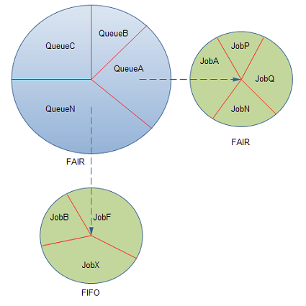
（7）FairScheduler资源抢占
FairShare：每个队列或app应得的资源
基本按照权重划分资源，由于minShare和maxShare的限制，并不是严格按照权重划分

Slide 30
计算 资源权重比 和 fairShare
资源权重比 R ≈ 资源获得量 / 队列权重
某个队列的公平资源量FairShare ≈ 资源权重比 * 队列权重
计算 资源权重比 R
TotalResource = Σ Min{ max(weight[k] * R, minShare[k]), demand[k] } k=1..n
解这个方程得到 R
Demand[k]：是已经使用量和请求量之和。
计算 每个队列的 公平资源量 fairShare
fairShare = Min{ max(weight * R, minShare), demand }

Slide 31
ROOT
总资源100
公式：
T = Σ Min{ max(weight[k] * R, minShare[k]), demand[k] }
fairShare = Min{ max(weight * R, minShare), demand }
QueueA
QueueB
QueueC
Pending:0
Current:10
minRes:20
Weight: 1
Pending:20
Current:30
minRes:20
Weight:1
Pending:40
Current:40
minRes:30
Weight:2
计算 资源权重比 R
100 = A + B + C = 10 + max(20, R) + min(2*R, 60+40)
计算得到 R = 30
计算每个队列的fairShare：
A = 10
B = 30
C = 60
根据这个结果把再分配20个资源给QueueC。

Slide 32
ROOT
总资源100
公式：
T = Σ Min{ max(weight[k] * R, minShare[k]), demand[k] }
fairShare = Min{ max(weight * R, minShare), demand }
QueueA
QueueB
QueueC
Pending:40
Current:10
minRes:20
Weight: 1
Pending:20
Current:30
minRes:20
Weight:1
Pending:40
Current:60
minRes:30
Weight:2
上一轮分配后QueueC的资源量变为60。
这时候QueueA新来了40个资源请求
重新计算 资源权重比 R
100 = A + B + C = max(20, R) + max(20, R) + min(2*R, 60+40)
计算得到 R = 25
计算每个队列的fairShare：
A = 25 B = 25 C = 50
要从QueueB中抢占5个，QueueC中抢占10个资源，给QueueA。

Slide 33
FairScheduler抢占
1、确定了各自的公平份额后，更新各自的资源需求。然后检查是否有需要抢占其他队列资源的队列，判断依据有两个：
资源使用量 < min(最小份额，资源需求量)
|| 资源使用量 < min(公平份额，资源需求量)
2、累加得到集群需要抢占的资源总量，即需要释放的资源
3、抢占 其他队列资源：
选出所有资源使用量超过公平份额的队列
把这些队列的Container按照priority从大到小和启动时间从大到小排序
对这些Container依次发出警告，并在超时后强制kill释放资源

Slide 34
ResourceManager
loull

Slide 35
ResourceManager
（1）RM各个模块介绍
（2）提交到启动AM流程（RM视角）
（3）申请与分配Container （RM视角）
（4）RMStateStore保存状态

Slide 36
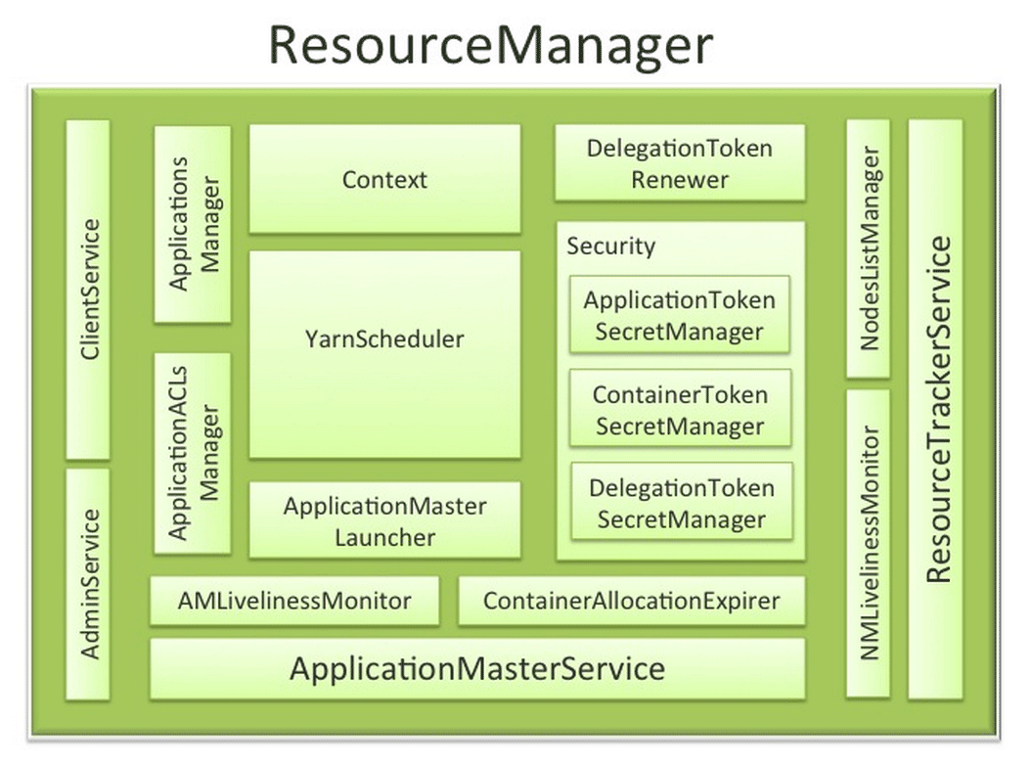
APP管理模块
NM管理模块
持有RMApp状态机
NM黑白名单
客户端通信模块
实现ResourceTracker协议，心跳、NM注册
监控NM是否活着
启动AM的container
AM管理模块
AM注册、心跳
Notes:
ApplicationsManager启动持有RPAppImpl状态机。

Slide 37
RM
NM管理模块
NMLivelinessMonitor：监控NM是否活着，启动一个线程启动轮询是否过期。为什么不使用定时器类Timer？而是用线程Runnable？
AM管理模块
ApplicationMasterLauncher：跟NM通信，要求NM启动AM。用AMLauncher对象去启动container(这个container用于存放AM)。
资源调度分配
RMAppMaster：并且持有RMAppImpl状态机,管理应用的启动和关闭。
ResourceScheduler：默认CapacityScheduler

Slide 38
(2)提交到启动AM流程
loull

Slide 39
RM
6 创建appAttempt状态机，并持有attempts列表
创建RMAppImpl状态机
5 把app的信息submit到queue上。
创建并持有一个SchedulerApplication
1~10：提交作业，初始化状态机，调度器中保存要分配的master container
10 把这个app保存到reserverd集合
11~16: NM向RM发送心跳，RM要求NM启动一个container
17：NM准备好container，再向RM发送心跳
19~20：AM向RM注册，表示AM已经启动
Notes:
状态机：以RM的角度看这几个组件

Slide 40
submitApplication(SubmitApplicationRequest)
SubmitApplicationRequest参数包含的信息：
applicationID
(String)queue：app挂载队列名
Resource ：内存和cpu资源
跟ContainerLaunchContext等价的信息，用于启动AM对应的container
Pre: 先调用getNewApplication获取applicationId，再提交作业
Post：提交作业后需要紧跟着调用getApplicationReport()，因为提交作业不保证能成功。如果返回异常说明应该重新提交作业。
提交作业的时候，先查看是否已经存在，如果存在，直接返回。
如果是安全模式，RM会验证访问queue的权限。

Slide 41
startContainers(StartContainersRequest)
要求NM启动containers，参数是一些列启动请求
请求里面主要的对象是ContainerLaunchContext：
containerId
Resource
User
Security tokens
LocalResource: binaries, jar, shared-object, side-files etc.
Optional, application-specific binary service data
Environment variables for the launched process.
Command to launch the container.
返回成功启动的containers和出现异常的containerId。

Slide 42
registerApplicationMaster( RegisterApplicationMasterRequest)
注册AM
请求参数RegisterApplicationMasterRequest
Hostname on which the AM is running.
RPC Port
Tracking URL：web接口访问的地址
返回RegisterApplicationMasterResponse
Maximum capability for allocated resources in the cluster. 集群最大可用资源
ApplicationACLs for the application.
ClientToAMToken master key.

Slide 43
(3)AM向RM请求资源， RM给AM分配Container
loull

Slide 44
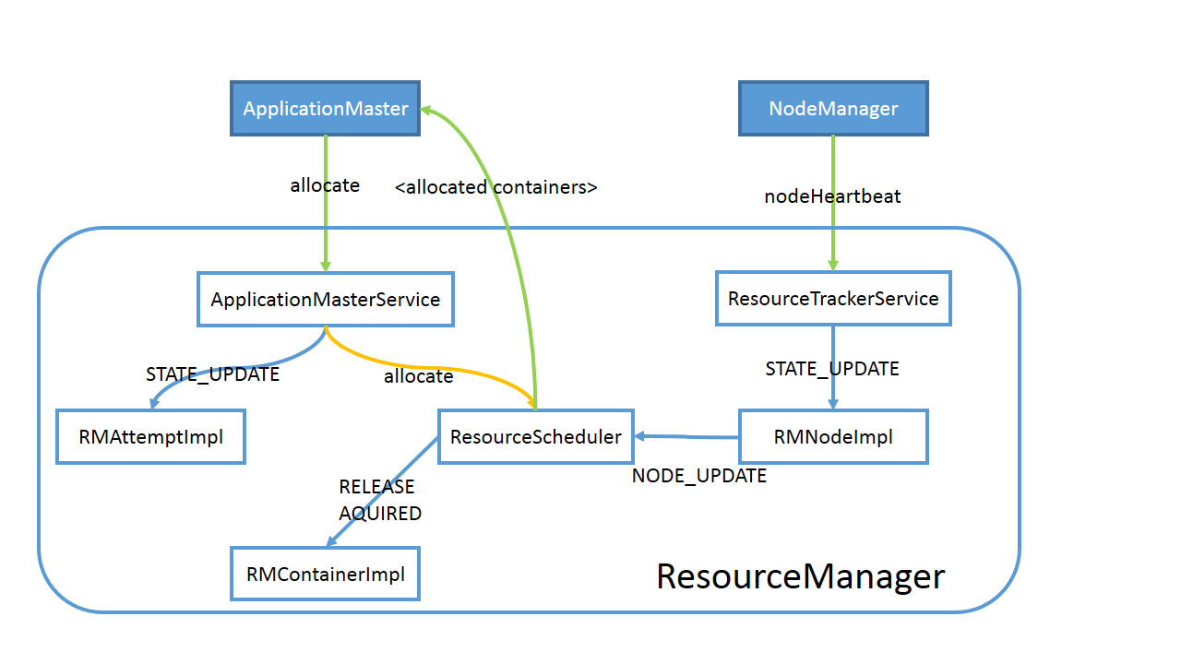
申请与分配container
1. AM心跳
资源请求
领取已经分配到的资源
2. NM
汇报container运行状态
如果RM发现NM上有空闲资源，分配资源。等待下次AM发心跳时获取
3. AM心跳
这里的分配资源，就是在RM里的调度器一些资源，并记录到对应数据结构。
并没有告诉NM。AM领到资源直接找NM分配

Slide 45
AllocateResponse allocate(AllocateRequest)
心跳。还可以申请新的container，释放完成的container。
AllocateRequest
responseID： track duplicate responses
appProgress： Progress information 进度
请求containers，释放containers，黑名单
有些container需要新增加的资源，比如要求增加内存
AllocateResponse
responseId、新分配的containers、completed Containers' statuses
An AMCommand that let the AMtake some actions (resync, shutdown etc.).
更新的Node的信息

Slide 46
NodeHeartbeatResponse nodeHeartbeat(NodeHeartbeatRequest)
nodeHeartbeat
定期发送心跳信息, 汇报containres的运行情况、节点健康状况，并获取要执行的命令
@request:
node_status(containersStatuses, nodeHealthStatus, keep_alive_applications)
@response:
nodeAction：（NORMAL, RESYNC, SHUTDOWN）
containers_to_cleanup,
applications_to_cleanup,
nextHeartBeatInterval

Slide 47
（4）持久化APP和appAttempt
存储了哪些信息
Store_app, update_app
appId
提交时间、开始时间、用户、应用提交请求参数、当前state、结束时间、diagnostics
STORE_APP_ATTEMPT，UPDATE_APP_ATTEMPT
attemptId、masterContainer、attemptState、finalTrackingUrl、diagnostics、finalApplicationStatus、

Slide 48
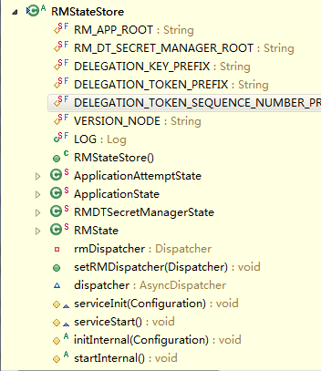
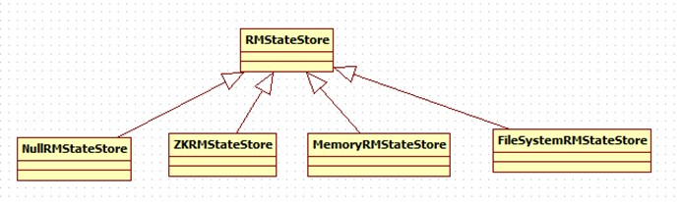
RMStateStore
存储和更新状态
ApplicationState
ApplicationAttemptState
具体怎么存储由子类实现

Slide 49
NodeManager
loull

Slide 50
NodeManager
（1）NM各个模块介绍
（2）NM启动container流程
（3）资源本地化过程

Slide 51
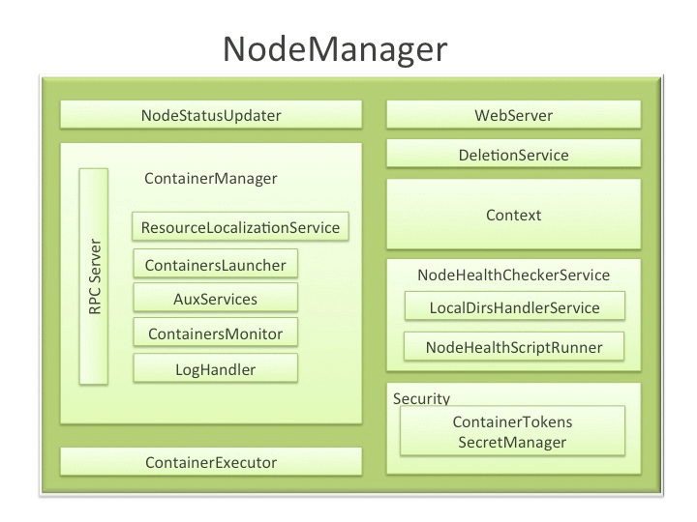
注册、心跳
资源本地化
异步删除失效文件
启动和杀死container
监控container资源使用量
与底层OS交互，启动Task、下载任务的JVM实例
Notes:
NodeStatusUpdater：跟RM通信。ContainerLauncher启动container。ContainerExecutor：启动Container的task。

Slide 52
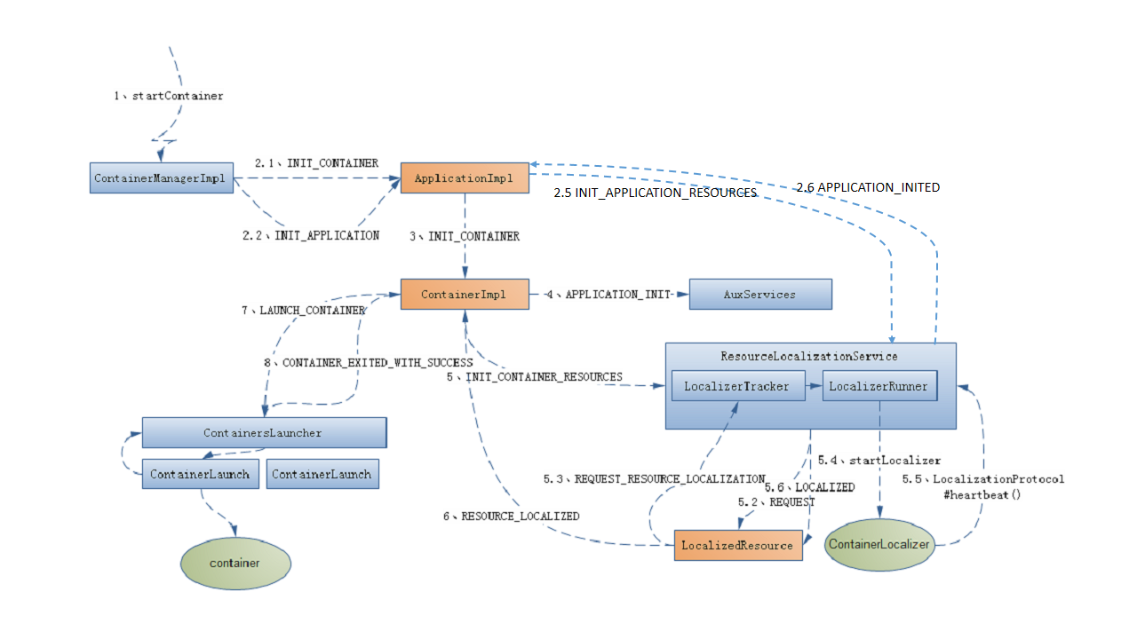
1~4：处理RPC请求，初始化状态机
5：资源本地化：
启动containerLocalizer负责下载
containerLocalizer心跳报告进度
下载完成触发ContainerImpl事件
7: containerLauncher启动container的任务
8: container退出时，发送事件，然后释放资源

Slide 53
分布式缓存 DistributedCache
三类资源
PUBLIC: ${yarn.nodemanager.local-dirs}/filecache
PRIVATE: ${yarn.nodemanager.local-dirs}/filecache/${user}/filecache
APPLICATION: ${yarn.nodemanager.local-dirs}/filecache/${user}/filecache/{appcache}/${appid}/filecache
PUBLIC: ResourceLocalizationService的公用线程 PublicLocalizer 下载。
PAIVATE/APPLICATION: ResourceLocalizationService的LocalizerRunner下载。

Slide 54
资源本地化
LocalizerTracker对每个container的PRIVATE/APPLICATION资源分别启动一个LocalizerRunner
ContainerExecutor用shell命令启动一个JVM虚拟机，运行ContainerLocalizer
LocalizerTracker
ContainerExecutor
ContainerExecutor#
startLocalizer()
LocalizerRunner
(for PRIVATE)
Launch
ContainerExecutor
LocalizerRunner
(for APPLICATION)
ContainerExecutor
ContainerLocalizer
ContainerLocalizer启动线程池下载
LocalizationProtocol#
heartbeat
ResourceLocalizationService

Slide 55
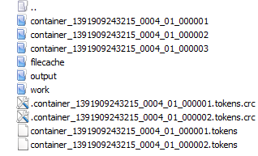
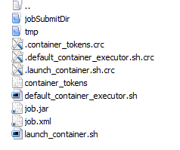
NM本地运行的Application和container目录
${yarn.nodemanager.local-dirs}/filecache/${user}/filecache/{appcache}/${appid}/
${yarn.nodemanager.local-dirs}/filecache/${user}/filecache/{appcache}/${appid}/container_...
放着AM的container，启动AM
${yarn.nodemanager.local-dirs}/nmPrivate/${appid}/${containerid}/launch_container.sh
exec /bin/bash -c "$JAVA_HOME/bin/java …org.apache.hadoop.mapreduce.v2.app.MRAppMaster ….
存放Task的container，启动Task
exec /bin/bash -c "$JAVA_HOME/bin/java …org.apache.hadoop.mapred.YarnChild ….

Slide 56
ContainerLaunch启动container
Call() {
ContainerLaunchContext launchContext = container.getLaunchContext();
command = launchContext.getCommands();
for (String str : command)
newCmds.add(expandEnvironment(str, containerLogDir));
localResources = container.getLocalizedResources();
environment = launchContext.getEnvironment();
……设置目录文件，token……
exec.activateContainer(containerID, pidFilePath);
ret = exec.launchContainer(container,…….)
Return ret;

Slide 57
目录结构管理
数据目录结构
假设在yarn.nodemanager.local-dirs配置了多个目录，目录挂载在不同磁盘
NM会在每个磁盘为该作业创建相同目录结构
轮询调度把不同目录(磁盘)分配给container的不同模块。分摊负载
应用程序结束之后，在统一清除container的数据。
日志目录管理
Yarn.nodemanager.log-dirs配置日志目录，是container的运行日志
三类日志输出：stdout，syslog，syslog
定期清理，LogHandler，默认3小时
程序结束时，日志上传到HDFS

Slide 58
MRAppMaster
loull

Slide 59
MRAppManager
（1）MRAppManager各个模块介绍
（2）启动一次MR作业过程
（3）启动YarnChild过程

Slide 60
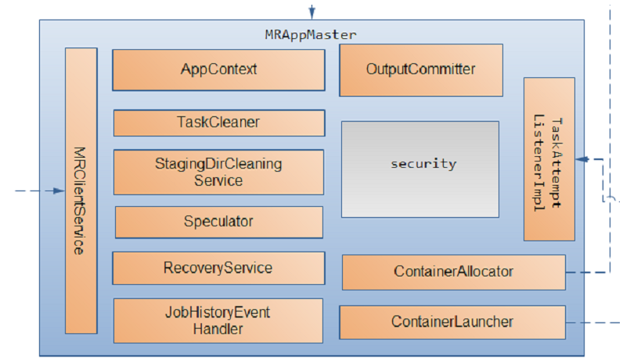
异步清理垃圾数据
client与AM通信，实现MRClientProtocol协议，获取作业状态，不需要通过RM
负责管理各个Task的心跳
完成推测执行功能
心跳，申请资源
跟NM通信，启动container(MRYarnChild)

Slide 61
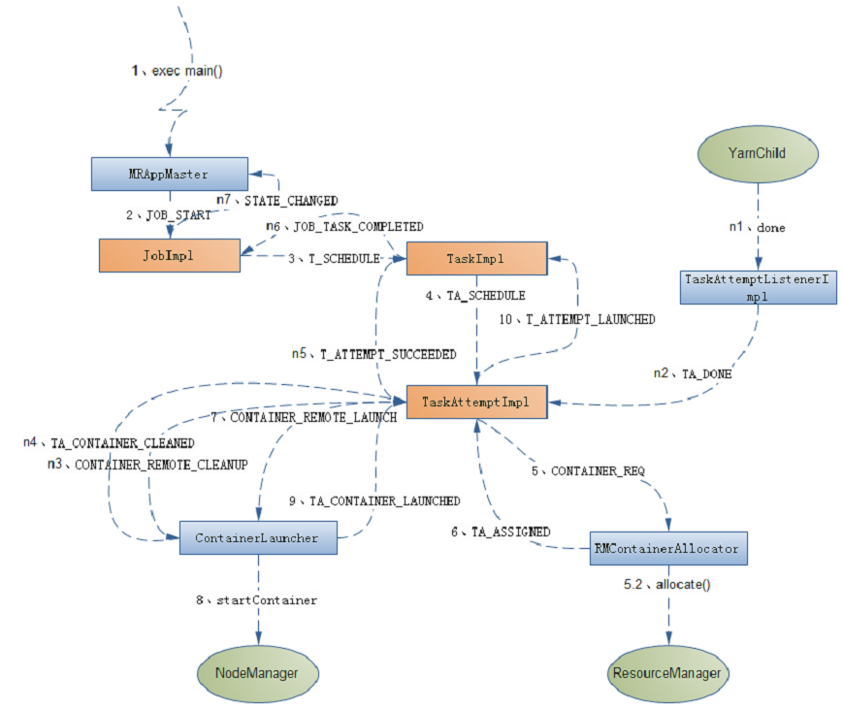
1~5: 启动MRAppMaster，初始化状态机
5.2~6:ContainerAllocator 周期循环获取资源
7~8:通过NM启动MRYarnChild
n1~n2: YarnChild完成任务，通知AM
n3~n5: 清理container资源
n6~n7: 通知JobImpl，判断是否所有的task完成。如果完成，启动stop流程，清理资源

Slide 62
MRAppMaster启动过程
Main(){
获取必须信息，准备环境。
containerId， applicationAttemptId， jobUserName
JobConf conf = new JobConf(new YarnConfiguration());
conf.addResource(new Path(MRJobConfig.JOB_CONF_FILE));
initAndStartAppMaster(appMaster, conf, jobUserName);
用一个新线程启动
appMaster.init(conf);//初始化准备服务组件
appMaster.start();//创建并持有Job状态机，启动服务。。
//发送JOB_INIT事件，同步处理，创建MapTask，ReduceTask状态机
//发送JOB_START事件

Slide 63
YarnChild启动
Main() {
JVMId jvmId = new JVMId(firstTaskid.getJobID(),
firstTaskid.getTaskType() == TaskType.MAP, jvmIdInt);
TaskUmbilicalProtocol umbilical =…;///获取一个TaskUmbilicalProtocol协议代理
JvmContext context = new JvmContext(jvmId, "-1000");
JvmTask myTask = umbilical.getTask(context);//RPC获取Jvm任务，封装了Task任务
Task task = myTask.getTask(); //MapTask 或 ReduceTask
YarnChild.taskid = task.getTaskID();
configureTask(job, task, credentials, jt);
Task taskFinal = task;
taskFinal.run(job, umbilical); // run the task 异步执行任务
……
done(umbilical, reporter); //执行结束发送done RPC请求

Slide 64
Yarn客户端程序
loull

Slide 65
YARN客户端程序

Slide 66
客户端提交作业过程
// 1、获取 application id
ApplicationClientProtocol rmClient =
RPC.getProxy(ApplicationClientProtocol.class, 0, address, conf);
GetNewApplicationRequest request = Records.newRecord(GetNewApplicationRequest.class);
GetNewApplicationResponse response = rmClient.getNewApplication(request);
ApplicationId appId = response.getApplicationId();
// 2、发送 submitApplication 请求
ContainerLaunchContext amContainer = Records.newRecord(ContainerLaunchContext.class);
设置Container的启动环境：本地资源、运行环境
ApplicationSubmissionContext appContext = Records.newRecord(ApplicationSubmissionContext.class);
appContext.setAMContainerSpec(amContainer);
设置请求的参数：appId，name
SubmitApplicationRequest request = Records.newRecord(SubmitApplicationRequest.class);
request.setApplicationSubmissionContext(appContext);
rmClient.submitApplication(request);

